Slide 1
Chapter 2: Relational Model
Tablosal (İlişkisel) Model

Slide 2
Chapter 2: Relational Model
Structure of Relational Databases İlişkisel Veritabanı Yapısı
Fundamental Relational-Algebra-Operations Temel İlişkisel Cebir İşlemleri
Additional Relational-Algebra-Operations Ek İlişkisel Cebir İşlemleri
Extended Relational-Algebra-Operations Genişletilmiş İlişkisel Cebir İşlemleri
Null Values Null Değerler
Modification of the Database Veritabanı Güncelleme İşlemleri

Slide 3
Tablo/İlişki (relation) örneği
tablo adı
ogrenci
table schema
tablo şeması tablo yapısı
OgrNo | Adi | Soyadi | BolumNo
1 | Ali | Kurt | 7
2 | Ayşe | Yıldız | 7
3 | Aysel | Demir | 6
4 | Hasan | Cesur | 7
5 | Ahmet | Salih | 6
6 | Zeynep | Zahit | 5
kayıt/record, row/tuple/satır
table istance tablo örneği tablo verisi
attribute/özellik, column/sütün

Slide 4
Basic Structure
Formally, given sets D₁, D₂, …. D_{n} a relation r is a subset of
D₁ x D₂ x … x D_{n}
Thus, a relation is a set of n-tuples (a₁, a₂, …, a_{n}) where each a_{i} ∈ D_{i}
Matematiksel olarak, bir r ilişkisi D₁ x D₂ x … x D_{n} kartezyen çarpımının bir alt kümesidir. Diğer bir ifade ile r ilişkisi a_{i}∈D_{i} olmak üzere n-değerden oluşan (a₁, a₂, …, a_{n}) kayıtlarının kümesidir.
Example: If
  customer_name = {Jones, Smith, Curry, Lindsay, …} /* Set of all customer names */
  customer_street = {Main, North, Park, …} /* set of all street names*/
  customer_city = {Harrison, Rye, Pittsfield, …} /* set of all city names */
  Then r = { (Jones, Main, Harrison),
  (Smith, North, Rye),
  (Curry, North, Rye),
  (Lindsay, Park, Pittsfield) }
  is a relation over
customer_name x customer_street x customer_city

Slide 5
Attribute Types (Veri Türleri)
Each attribute of a relation has a name. Her özellik bir isim ve tür’e sahiptir.
The set of allowed values for each attribute is called the domain of the attribute Bir özelliğin alabildiği olası değerler kümesine tür/domain denir.
Attribute values are (normally) required to be atomic; that is, indivisible Değerler normalde atomik yani bölünmez değerlerdir.
  E.g. the value of an attribute can be an account number,
  but cannot be a set of account numbers
Domain is said to be atomic if all its members are atomic. Eğer bir tür’ün tüm elemaları atomik ise tür atomik bir türdür
The special value null is a member of every domain. Null her tür’ün elemanıdır.
The null value causes complications in the definition of many operations. Null birçok işlemde problem oluşturur, bu yüzden null’lı işlem durumları özel olarak tanımlanmalıdır.
  We shall ignore the effect of null values in our main presentation and consider their effect later. Şimdilik sunum sırasında null gözönüne alınmayacak olup ileride yeri geldiğinde null özerinde durulacaktır.

Slide 6
Relation Schema (Tablo Şeması)
A₁, A₂, …, A_{n} are attributes.
R = (A₁, A₂, …, A_{n} ) is a relation schema
Example: Customer_schema = (customer_name, customer_street, customer_city)
r(R) denotes a relation r on the relation schema R
Example: customer (Customer_schema)
A₁, A₂, …, A_{n} özelliklerine ve D₁, D₂, …. D_{n} türlerine sahip r adlı ilişkinin şeması r(A₁, A₂, …, A_{n}) veya r(A₁ D₁, A₂ D₂, …, A_{n} D_{n}) şeklinde ifade edilir. Örneğin
Ogrenci(ogrno int, adi char(10), soyadi char(10))
Ogrenci(ogrno, adi, soyadi) – veri tipleri genellikle yazılmaz

Slide 7
Relation Instance (Tablo Örneği/Verisi)
The current values (relation instance) of a relation are specified by a table. Bir ilişkinin bir tabloyla ifade edilen o anki değerlerine ilişki örneği veya ilişki verisi denir
An element t of r is a tuple, represented by a row in a table. Bir r ilişkisinin t kayıdı tabloda bir satırla gösterilir.
attributes
(or columns)
customer_name
customer_street
customer_city
Jones
Smith
Curry
Lindsay
Main
North
North
Park
Harrison
Rye
Rye
Pittsfield
tuples
(or rows)
customer

Slide 8
Tabloda kayıt sırası önemli değildir.
Tablo kayıt kümesidir. Kümede eleman sırası önemsizdir.
Kayıtların ilişkiye/tabloye eklenme sırası ile saklandığı dosyadaki fiziksel sırası aynı olmak zorunda değildir ve genellikle farklıdır.
Buna göre, aksi söylenmediği sürece, kayıtların tablo içerisinde rastgele bir sırada tutulduğu söylenebilir.
Bazen kayıtları tablo içinde sıralı tutmak istersek bunu bir SQL komutu (?) ile ayrıca ifade etmemiz gerekir.
Ama kayıtları her zaman için erişirken sıralayabiliriz. Kayıtları belirli bir sırada listelemek için SELECT komutunda ORDER BY cümleciği kullanılır:
  SELECT * FROM ogrenci ORDER BY adi, soyadı
Kayıtları sıralamanın ve tablo içinde sıralı tutmanın sıralama algoritmasından ve/veya indislemeden dolayı zaman/alan maliyeti olduğunu unutmamalıyız.

Slide 9
Database (Veritabanı)
A database consists of multiple relations. Veritabanı ilişki kümesidir.
Information about an enterprise is broken up into parts, with each relation storing one part of the information. Bir konuyla ilgili bilgi kısımlara (buna veritabanı tasarımı denir) ayrılıp ayrı ilişkilerde saklanır.
account : stores information about accounts
depositor : stores information about which customer
owns which account
customer : stores information about customers
Storing all information as a single relation such as
bank(account_number, balance, customer_name, ..)
results in
  repetition of information
    e.g.,if two customers own an account (What gets repeated?)
  the need for null values
    e.g., to represent a customer without an account
Tüm bilgileri tek bir ilişkide(tabloda) saklama gereksiz veri tekrarına ve gereksiz null değerlerine sebep olur.
Normalization theory (Chapter 7) deals with how to design relational schemas

Slide 10
Örnek Uygulama:
Universite veritabanı
Veritabanı Şeması (Schema)
ogrenci (ogrNo, adi, soyadi, bNo) – öğrenci kayıtlarını tutar
hoca (hNo, adi, soyadi, bNo) – hoca kayıtlarını tutar
ders (kodu, adi, kredi, bNo) – ders kayıtlarını tutar
bolum (bNo, bAdi) – bolum bilgilerini tutar
dersAl (ogrNo, kodu, not) – hangi öğrencinin hangi dersi aldığı bilgisini tutar
dersVer (hNo, kodu) – hangi hocanın hangi dersi verdiği bilgisini tutar
Veritabanı Şeması
student (sid, fname, lname, did) – öğrenci kayıtlarını tutar
teacher (tid, fname, lname, did) – hoca kayıtlarını tutar
course (code, title, kredits, did) – ders kayıtlarını tutar
department (did, dname) – bolum bilgilerini tutar
take (sid, code, grade) – hangi öğrencinin hangi dersi aldığı bilgisini tutar
teach (tid, code) – hangi hocanın hangi dersi verdiği bilgisini tutar

Slide 11
Universite veritabanı örneği
ogrenci
ogrNo | adi | soyadi | bNo
1 | Ali | Kurt | 7
2 | Ayşe | Yıldız | 7
3 | Aysel | Demir | 6
hoca
hno | adi | soyadi | bno
10 | Hasan | Kurt | 7
20 | Mehmet | Yıldız | 7
30 | Ozan | Eren | 6
ders
kodu | adi | kredi | bNo
ce101 | Programlama | 3 | 7
Ce201 | Veri yapısı | 4 | 7
ce301 | Veritabanı | 2 | 7
dersAl
ogrNo | kodu | not
2 | ce101 | B
1 | ce101 | A
1 | ce301 | A
varlık kümesi
ilişki kümesi
bolum
bNo | bAdi
6 | Bilgisayar
7 | Elektrik
dersVer
kodu | hNo
ce101 | 10
ce301 | 20

Slide 12
Keys
Let K ⊆ R
K is a superkey of R if values for K are sufficient to identify a unique tuple of each possible relation r(R) R r ilişkisinin özellikleri kümesi ve K ise R’nin bir alt kümesi (K ⊆ R) olmak üzere, eğer K özelliklerinin değerleri olası tüm r ilişkilerinin tekil(biricik, benzersiz) bir kaydını diğerlerinden ayırt etmeye yeterli ise K r için bir süper anahtardır denir. Başka bir ifadeyle, bir ilişkideki tüm olası kayıtları diğerlerinden ayırt edebilen değerlere sahip alanlar kümesine süper anahtar denir.
Ogrenci(ogrNo, adi, soyadi, dogumTarihi, dogumYeri, tcKimlik, pasaportNo)
  ogrNo, adi, soyadi
  ogrNo, adi
  ogrNo
  adi, tcKimlik
  tcKimlik, ogrNo
  adi, soyadi
  adi, soyadi, dogumTarihi, dogumTarihi

Slide 13
Keys (Cont.)
K is a candidate key if K is minimal
Eğer K süper anahtarı minimal (anahtar olmak için gereksiz alan içermiyorsa) ise, K bir aday anahtardır.
  ogrNo
  tcKimlik
  pasaportNo
Primary key: a candidate key chosen as the principal means of identifying tuples within a relation Aday anahtarlardan seçilen bir tanesine birincil anahtar denir. Birincil anahtarlar null değeri alamaz.
  Should choose an attribute whose value never, or very rarely, changes. Değeri hiç değişmeyecek veya çok nadir değişen alanlar birincil anahtar seçilmelidir.
  E.g. email address is unique, but may change. Eposta her kayıt için tekil(unique) olmakla birlikte değişebileceği için anahtar seçilmemelidir. Buna rağmen bazı uygulamalarda, uygulamanın özel ihtiyaçlarından dolayı anahtar olarak kullanılabilir.

Slide 14

Foreign Keys
A relation schema may have an attribute that corresponds to the primary key of another relation. The attribute is called a foreign key. Bir ilişki başka bir ilişkinin birincil anahtarını içerebilir. Bu durumda bu alana yabancı anahtar denir.
  Ders-al (ogrNo, dersKodu) ilişkisinde ogrNo ve dersKodu alanları ogrenci ve ders tablolarından gelen yabancı anahtarlardır.
  Only values occurring in the primary key attribute of the referenced relation may occur in the foreign key attribute of the referencing relation. Bu durumda yabancı anahtar alanlarında sadece diğer tablonun birincil anahtar alanlarında geçen değerler bulunabilir.
Schema diagram

Slide 15
Query Languages
Language in which user requests information from the database. Kullanıcıların veritabanındaki verilere ulaşmasını sağlayan dile sorgu dili denir.
Categories of languages Sorgu dili Çeşitleri
  Procedural İşlemin nasıl yapılacağını adım adım tarif eden diller
  Non-procedural, or declarative Hangi verinin istendiğinin tarif edildiği tanımsal yani adım’sal olmayan diller
“Pure” languages Saf yani matematiksel diller:
  Relational algebra İlişkisel yani tablosal cebir
  Tuple relational calculus Kayıta dayalı ilişkisel matematik
  Domain relational calculus Tipe dayalı ilişkisel matematik
Pure languages form underlying basis of query languages that people use. Matematiksel diller sorgu dillerinin altyapısını oluşturduğundan dolayı sorguların nasıl formulize edildiği, nasıl optimize edildiği ve nasıl çalıştırıldığı yönüyle önemlidir.

Slide 16
Relational Algebra
Procedural language Adımsal bir dildir.
Six basic operators 6 temel işlem
  select: σ kayıt seçme operatörü
  project: ∏ sütun seçme operatörü
  union: ∪ ilişki/küme/tablo bileşimi operatörü
  set difference: – ilişki/küme/tablo farkı operatörü
  Cartesian product: x katrezyen çarpım operatörü
  rename: ρ tablo ve alan isimlendirme operatörü
The operators take one or two relations as inputs and produce a new relation as a result. Bu operatörler bir veya iki tabloyu giriş olarak alıp, sonuç olarak bir kayıt kümesi yani tablo döndürüler.

Slide 17
İlişkisel Cebir - SQL SELECT Bağıntısı
İlişkisel Cebir | SELECT komutu
Kayıt seçme | WHERE cümleciği WHERE A=B ^ D > 5
Sütun seçme ∏_{A,C} (r) | SELECT cümleciği SELECT A, C
Kartezyen çarpım r x s | FROM cümleciği FROM r, s
Birleşim r ∪ s | UNION cümleciği r UNION s
Fark r – s | EXCEPT/MINUS cümleciği r EXCEPT s
Tablo ve alan isimlendirme p _{x(a1, a2, ... an)} (r) | FROM/SELECT cümleciği (AS) SELECT b1 AS a1, ... Bn AS an FROM r AS x
σ_{A=B ^ D > 5} (r)

Slide 18
İlişkisel Cebir- SQL Bağıntısı
İlişkisel cebir ve SQL kabaca aynı işi yapar. İkiside sorgu dilidir.
Birbirlerine ifade gücü bakımından kabaca eşdeğer sayılabilirler.
İlişkisel cebir ve SQL ifadeleri birbirlerine çevrilebilir.
SQL komutları çalıştırılırken işlemleri optimize etmek için ve çalıştırmak için ilişkisel cebir kullanılır.
İlişkisel cebirde ifadelerin sonucu daima bir ilişkidir; bundan dolayı sonuçtaki tekrarlı kayıtlar bir defa listelenir. Buna duplicate elimination denir.
SQLde ise genellikle sorguların sonucundaki tekrarlı kayıtların hepsi listelenir. Tekrarlı kayıtları bir defa listelemek için SELECT cümleciğinde DISTINCT anahtar kelimesi kullanılır. DISTINCT kullanıldığında kayıtlar sıralanacağı için sonuçların daha geç geleceği bilinmelidir.

Slide 19
Select Operation – Example
Relation r
A
B
C
D
α
α
β
β
α
β
β
β
1
5
12
23
7
7
3
10
Örne sorgu: r ilişkisinde A ve B alanlarında aynı değere ve D alanında 5’ten büyük değerler içeren kayıtları listeleyiniz.
σ_{A=B ^ D > 5} (r)
A
B
C
D
α
β
α
β
1
23
7
10

Slide 20
Select Operation
Notation: σ _{p}(r)
p is called the selection predicate
Defined as:
σ_{p}(r) = {t | t ∈ r and p(t)}
Where p is a formula in propositional calculus consisting of terms connected by : ∧ (and), ∨ (or), ¬ (not)
Each term is one of:
<attribute> op <attribute> or <constant>
where op is one of: =, ≠, >, ≥. <. ≤
Example of selection:
σ _{branch_name=“Perryridge”}(account)

Slide 21
Project Operation – Example
A
B
C
Relation r:
α
α
β
β
10
20
30
40
1
1
1
2
A
C
A
C
∏_{A,C} (r)
α
α
β
β
1
1
1
2
α
β
β
1
1
2
=

Slide 22

Project Operation
Notation:
where A₁, A₂ are attribute names and r is a relation name.
The result is defined as the relation of k columns obtained by erasing the columns that are not listed
Duplicate rows removed from result, since relations are sets
Example: To eliminate the branch_name attribute of account
∏_{account_number, balance} (account)

Slide 23
Union Operation – Example
Relations r, s:
A
B
A
B
α
α
β
1
2
1
α
β
2
3
s
r
A
B
α
α
β
β
1
2
1
3
r ∪ s:

Slide 24
Union Operation
Notation: r ∪ s
Defined as:
r ∪ s = {t | t ∈ r or t ∈ s}
For r ∪ s to be valid.
1. r, s must have the same arity (same number of attributes)
2. The attribute domains must be compatible (example: 2nd column
of r deals with the same type of values as does the 2nd
column of s)
Example: to find all customers with either an account or a loan
∏_{customer_name} (depositor) ∪ ∏_{customer_name} (borrower)

Slide 25
Set Difference Operation – Example
Relations r, s:
A
B
A
B
α
α
β
1
2
1
α
β
2
3
s
r
r – s:
A
B
α
β
1
1

Slide 26
Set Difference Operation
Notation r – s
Defined as:
r – s = {t | t ∈ r and t ∉ s}
Set differences must be taken between compatible relations.
  r and s must have the same arity
  attribute domains of r and s must be compatible

Slide 27
Cartesian-Product Operation – Example
Relations r, s:
A
B
C
D
E
α
β
1
2
α
β
β
γ
10
10
20
10
a
a
b
b
r
s
r x s:
A
B
C
D
E
α
α
α
α
β
β
β
β
1
1
1
1
2
2
2
2
α
β
β
γ
α
β
β
γ
10
10
20
10
10
10
20
10
a
a
b
b
a
a
b
b

Slide 28
Cartesian-Product Operation
Notation r x s
Defined as:
r x s = {t q | t ∈ r and q ∈ s}
Assume that attributes of r(R) and s(S) are disjoint. (That is, R ∩ S = ∅).
If attributes of r(R) and s(S) are not disjoint, then renaming must be used.

Slide 29
Composition of Operations
Can build expressions using multiple operations
Example: σ_{A=C}(r x s)
r x s
σ_{A=C}(r x s)
A
B
C
D
E
α
α
α
α
β
β
β
β
1
1
1
1
2
2
2
2
α
β
β
γ
α
β
β
γ
10
10
20
10
10
10
20
10
a
a
b
b
a
a
b
b
A
B
C
D
E
α
β
β
1
2
2
α
β
β
10
10
20
a
a
b

Slide 30

Rename Operation
Allows us to name, and therefore to refer to, the results of relational-algebra expressions.
Allows us to refer to a relation by more than one name.
Example:
ρ _{x} (E)
returns the expression E under the name X
If a relational-algebra expression E has arity n, then
returns the result of expression E under the name X, and with the
attributes renamed to A₁ , A₂ , …., A_{n} .

Slide 31
Alan seçme İşlemi
Örnek sorgu: Üniversite veritabanındaki öğrencilerin soyadlarını listeleyiniz.
  ∏_{fname, lname} (student) – tekil değerler(kayıtlar ir defa listeleinir
  SELECT fname, lname FROM student
Örnek sorgu:

Slide 32
Banking Example
branch (branch_name, branch_city, assets)
customer (customer_name, customer_street, customer_city)
account (account_number, branch_name, balance)
loan (loan_number, branch_name, amount)
depositor (customer_name, account_number)
borrower (customer_name, loan_number)

Slide 33
Example Queries
Find all loans of over $1200
σ_{amount > 1200} (loan)
Find the loan number for each loan of an amount greater than $1200
∏_{loan_number} (σ_{amount} _{> 1200} (loan))
Find the names of all customers who have a loan, an account, or both, from the bank
  ∏_{customer_name} (borrower) ∪ ∏_{customer_name} (depositor)

Slide 34
Example Queries
Find the names of all customers who have a loan at the Perryridge branch.
∏_{customer_name} (σ_{branch_name=“Perryridge”}
(σborrower.loan_number = loan.loan_number(borrower x loan)))
Find the names of all customers who have a loan at the
Perryridge branch but do not have an account at any branch of
the bank.
∏_{customer_name} (σ_{branch_name = “Perryridge”}
(σborrower.loan_number = loan.loan_number(borrower x loan))) –
∏_{customer_name}(depositor)

Slide 35
Example Queries
Find the names of all customers who have a loan at the Perryridge branch.
  Query 1
  ∏_{customer_name} (σ_{branch_name = “Perryridge”} (
  σborrower.loan_number = loan.loan_number (borrower x loan)))
  Query 2
  ∏_{customer_name}(σloan.loan_number = borrower.loan_number (
  (σ_{branch_name = “Perryridge”} (loan)) x borrower))

Slide 36
Example Queries
Find the largest account balance
  Strategy:
    Find those balances that are not the largest
      Rename account relation as d so that we can compare each account balance with all others
    Use set difference to find those account balances that were not found in the earlier step.
  The query is:
∏_{balance}(account) - ∏_{account.balance}
(σ_{account.balance < d.balance} (account x ρ_{d} (account)))

Slide 37
Formal Definition
A basic expression in the relational algebra consists of either one of the following:
  A relation in the database
  A constant relation
Let E₁ and E₂ be relational-algebra expressions; the following are all relational-algebra expressions:
  E₁ ∪ E₂
  E₁ – E₂
  E₁ x E₂
  σ_{p} (E₁), P is a predicate on attributes in E₁
  ∏_{s}(E₁), S is a list consisting of some of the attributes in E₁
  ρ _{x} (E₁), x is the new name for the result of E₁

Slide 38
Additional Operations (Ek İşlemler)
We define additional operations that do not add any power to the
relational algebra, but that simplify common queries.
Be 4 ek işlem ilişkisel cebirin ifade gücünü arttırmasa da çoğu sorguları basitlerştirdikleri için tanımlanmıştır.
Set intersection İlişki/küme/tablo kesişimi
Natural join Doğal kartezyen/biRleşim (ortak alan ve değerle kartezyen çarpım)
Division İlişki/Küme/tablo Bölümü
Assignment Atama

Slide 39
Set-Intersection Operation
Notation: r ∩ s
Defined as:
r ∩ s = { t | t ∈ r and t ∈ s }
Assume:
  r, s have the same arity
  attributes of r and s are compatible
Note: r ∩ s = r – (r – s)

Slide 40
Set-Intersection Operation – Example
Relation r, s:
r ∩ s
A B
A B
α
α
β
1
2
1
α
β
2
3
r
s
A B
α 2

Slide 41
Natural-Join Operation
Notation: r s
Let r and s be relations on schemas R and S respectively.
Then, r s is a relation on schema R ∪ S obtained as follows:
  Consider each pair of tuples t_{r} from r and t_{s} from s.
  If t_{r} and t_{s} have the same value on each of the attributes in R ∩ S, add a tuple t to the result, where
    t has the same value as t_{r} on r
    t has the same value as t_{s} on s
Example:
  R = (A, B, C, D)
  S = (E, B, D)
  Result schema = (A, B, C, D, E)
  r s is defined as:
  ∏_{r.A, r.B, r.C, r.D, s.E} (σ_{r.B = s.B} ∧ _{r.D = s.D} (r x s))

Slide 42
Natural Join Operation – Example
Relations r, s:
A
B
C
D
B
D
E
α
β
γ
α
δ
1
2
4
1
2
α
γ
β
γ
β
a
a
b
a
b
1
3
1
2
3
a
a
a
b
b
α
β
γ
δ
∈
r
s
r s
A
B
C
D
E
α
α
α
α
δ
1
1
1
1
2
α
α
γ
γ
β
a
a
a
a
b
α
γ
α
γ
δ

Slide 43
Division Operation
r ÷ s
Notation:
Suited to queries that include the phrase “for all”.
Let r and s be relations on schemas R and S respectively where
  R = (A₁, …, A_{m} , B₁, …, B_{n} )
  S = (B₁, …, B_{n})
  The result of r ÷ s is a relation on schema
  R – S = (A₁, …, A_{m})
  r ÷ s = { t | t ∈ ∏ _{R-S} (r) ∧ ∀ u ∈ s ( tu ∈ r ) }
  Where tu means the concatenation of tuples t and u to produce a single tuple

Slide 44
Division Operation – Example
Relations r, s:
A
B
B
α
α
α
β
γ
δ
δ
δ
∈
∈
β
1
2
3
1
1
1
3
4
6
1
2
1
2
s
r ÷ s:
A
r
α
β

Slide 45
Another Division Example
Relations r, s:
A
B
C
D
E
D
E
α
α
α
β
β
γ
γ
γ
a
a
a
a
a
a
a
a
α
γ
γ
γ
γ
γ
γ
β
a
a
b
a
b
a
b
b
1
1
1
1
3
1
1
1
a
b
1
1
s
r
r ÷ s:
A
B
C
α
γ
a
a
γ
γ

Slide 46
Division Operation (Cont.)
Property
  Let q = r ÷ s
  Then q is the largest relation satisfying q x s ⊆ r
Definition in terms of the basic algebra operation
Let r(R) and s(S) be relations, and let S ⊆ R
r ÷ s = ∏_{R-S} (r ) – ∏_{R-S} ( ( ∏_{R-S} (r ) x s ) – ∏_{R-S,S}(r ))
To see why
  ∏_{R-S,S} (r) simply reorders attributes of r
  ∏_{R-S} (∏_{R-S} (r ) x s ) – ∏_{R-S,S}(r) ) gives those tuples t in
  ∏_{R-S} (r ) such that for some tuple u ∈ s, tu ∉ r.

Slide 47
Assignment Operation
The assignment operation (←) provides a convenient way to express complex queries.
  Write query as a sequential program consisting of
    a series of assignments
    followed by an expression whose value is displayed as a result of the query.
  Assignment must always be made to a temporary relation variable.
Example: Write r ÷ s as
temp1 ← ∏_{R-S} (r )
temp2 ← ∏_{R-S} ((temp1 x s ) – ∏_{R-S,S} (r ))
result = temp1 – temp2
  The result to the right of the ← is assigned to the relation variable on the left of the ←.
  May use variable in subsequent expressions.

Slide 48
Bank Example Queries
Find the names of all customers who have a loan and an account at bank.
  ∏_{customer_name} (borrower) ∩ ∏_{customer_name} (depositor)
Find the name of all customers who have a loan at the bank and the loan amount
  ∏customer_name, loan_number, amount (borrower loan)

Slide 49
Bank Example Queries
Find all customers who have an account from at least the “Downtown” and the Uptown” branches.
  Query 1
    ∏_{customer_name} (σ_{branch_name = “Downtown”} (depositor account )) ∩
    ∏_{customer_name} (σ_{branch_name = “Uptown”} (depositor account))
  Query 2
  ∏_{customer_name, branch_name} (depositor account)
  ÷ ρ_{temp(branch_name)} ({(“Downtown” ), (“Uptown” )})
  Note that Query 2 uses a constant relation.

Slide 50
Bank Example Queries
Find all customers who have an account at all branches located in Brooklyn city.
∏_{customer_name, branch_name} (depositor account)
÷ ∏_{branch_name} (σ_{branch_city = “Brooklyn”} (branch))

Slide 51
Extended Relational-Algebra-Operations
Genişletilmiş İlişkisel Cebir İşlemleri
Generalized Projection Genelleşmiş sütun seçme
Aggregate Functions Grup Fonksiyonları
Outer Join Dış doğal kartezyen (dış birleşim)

Slide 52

Generalized Projection
Extends the projection operation by allowing arithmetic functions to be used in the projection list.
E is any relational-algebra expression
Each of F₁, F₂, …, F_{n} are are arithmetic expressions involving constants and attributes in the schema of E.
Given relation credit_info(customer_name, limit, credit_balance), find how much more each person can spend:
∏customer_name, limit – credit_balance (credit_info)

Slide 53

Aggregate Functions and Operations
Aggregation function takes a collection of values and returns a single value as a result.
avg: average value
min: minimum value
max: maximum value
sum: sum of values
count: number of values
Aggregate operation in relational algebra
E is any relational-algebra expression
  G₁, G₂ …, G_{n} is a list of attributes on which to group (can be empty)
  Each F_{i} is an aggregate function
  Each A_{i} is an attribute name

Slide 54
Aggregate Operation – Example
Relation r:
A
B
C
α
α
β
β
α
β
β
β
7
7
3
10
g _{sum(c)} (r)
sum(c )
27

Slide 55
Aggregate Operation – Example
Relation account grouped by branch-name:
branch_name
account_number
balance
Perryridge
Perryridge
Brighton
Brighton
Redwood
A-102
A-201
A-217
A-215
A-222
400
900
750
750
700
_{branch_name} g _{sum(balance)} (account)
branch_name
sum(balance)
Perryridge
Brighton
Redwood
1300
1500
700

Slide 56
Aggregate Functions (Cont.)
Result of aggregation does not have a name
  Can use rename operation to give it a name
  For convenience, we permit renaming as part of aggregate operation
_{branch_name} g _{sum(balance) as sum_balance} (account)

Slide 57
Outer Join (Dış doğal kartezyen)
An extension of the join operation that avoids loss of information.
Computes the join and then adds tuples form one relation that does not match tuples in the other relation to the result of the join.
Uses null values:
  null signifies that the value is unknown or does not exist
  All comparisons involving null are (roughly speaking) false by definition.
    We shall study precise meaning of comparisons with nulls later

Slide 58
Outer Join – Example
Relation loan
loan_number
branch_name
amount
L-170
L-230
L-260
Downtown
Redwood
Perryridge
3000
4000
1700
Relation borrower
customer_name
loan_number
Jones
Smith
Hayes
L-170
L-230
L-155

Slide 59
Outer Join – Example
Join
loan borrower
loan_number
branch_name
amount
customer_name
L-170
L-230
Downtown
Redwood
3000
4000
Jones
Smith
Left Outer Join
loan borrower
loan_number
branch_name
amount
customer_name
L-170
L-230
L-260
Downtown
Redwood
Perryridge
3000
4000
1700
Jones
Smith
null

Slide 60
Outer Join – Example
Right Outer Join
loan borrower
loan_number
branch_name
amount
customer_name
L-170
L-230
L-155
Downtown
Redwood
null
3000
4000
null
Jones
Smith
Hayes
Full Outer Join
loan borrower
loan_number
branch_name
amount
customer_name
L-170
L-230
L-260
L-155
Downtown
Redwood
Perryridge
null
3000
4000
1700
null
Jones
Smith
null
Hayes

Slide 61
Null Values
It is possible for tuples to have a null value, denoted by null, for some of their attributes
null signifies an unknown value or that a value does not exist.
The result of any arithmetic expression involving null is null.
Aggregate functions simply ignore null values (as in SQL)
For duplicate elimination and grouping, null is treated like any other value, and two nulls are assumed to be the same (as in SQL)

Slide 62
Null Values
Comparisons with null values return the special truth value: unknown
  If false was used instead of unknown, then not (A < 5)
  would not be equivalent to A >= 5
Three-valued logic using the truth value unknown:
  OR: (unknown or true) = true,
  (unknown or false) = unknown
  (unknown or unknown) = unknown
  AND: (true and unknown) = unknown,
  (false and unknown) = false,
  (unknown and unknown) = unknown
  NOT: (not unknown) = unknown
  In SQL “P is unknown” evaluates to true if predicate P evaluates to unknown
Result of select predicate is treated as false if it evaluates to unknown

Slide 63
Modification of the Database
The content of the database may be modified using the following operations:
  Deletion
  Insertion
  Updating
All these operations are expressed using the assignment operator.

Slide 64
Deletion
A delete request is expressed similarly to a query, except instead of displaying tuples to the user, the selected tuples are removed from the database.
Can delete only whole tuples; cannot delete values on only particular attributes
A deletion is expressed in relational algebra by:
r ← r – E
where r is a relation and E is a relational algebra query.

Slide 65
Deletion Examples
Delete all account records in the Perryridge branch.
account ← account – σ _{branch_name = “Perryridge”} (account )
Delete all loan records with amount in the range of 0 to 50
loan ← loan – σ _{amount ≥ 0 and amount ≤ 50} (loan)
Delete all accounts at branches located in Needham.
r₁ ← σ _{branch_city = “Needham”} (account branch )
r₂ ← ∏ _{account_number,} _{branch_name, balance} (r₁)
r₃ ← ∏ _{customer_name, account_number} (r₂ depositor)
account ← account – r₂
depositor ← depositor – r₃

Slide 66
Insertion
To insert data into a relation, we either:
  specify a tuple to be inserted
  write a query whose result is a set of tuples to be inserted
in relational algebra, an insertion is expressed by:
r ← r ∪ E
where r is a relation and E is a relational algebra expression.
The insertion of a single tuple is expressed by letting E be a constant relation containing one tuple.

Slide 67
Insertion Examples
Insert information in the database specifying that Smith has $1200 in account A-973 at the Perryridge branch.
account ← account ∪ {(“A-973”, “Perryridge”, 1200)}
depositor ← depositor ∪ {(“Smith”, “A-973”)}
Provide as a gift for all loan customers in the Perryridge
branch, a $200 savings account. Let the loan number serve
as the account number for the new savings account.
r₁ ← (σ_{branch_name = “Perryridge”} (borrower loan))
account ← account ∪ ∏_{loan_number, branch_name, 200} (r₁)
depositor ← depositor ∪ ∏_{customer_name, loan_number} (r₁)

Slide 68

Updating
A mechanism to change a value in a tuple without charging all values in the tuple
Use the generalized projection operator to do this task
Each F_{i} is either
  the I ^{th} attribute of r, if the I ^{th} attribute is not updated, or,
  if the attribute is to be updated F_{i} is an expression, involving only constants and the attributes of r, which gives the new value for the attribute

Slide 69
Update Examples
Make interest payments by increasing all balances by 5 percent.
account ← ∏ account_number, branch_name, balance * 1.05 (account)
Pay all accounts with balances over $10,000 6 percent interest
and pay all others 5 percent
account ← ∏ account_number, branch_name, balance * 1.06 (σ _{BAL > 10000} (account ))
∪ ∏ account_number, branch_name, balance * 1.05 (σ_{BAL ≤ 10000} (account))

Slide 70
End of Chapter 2

Slide 71
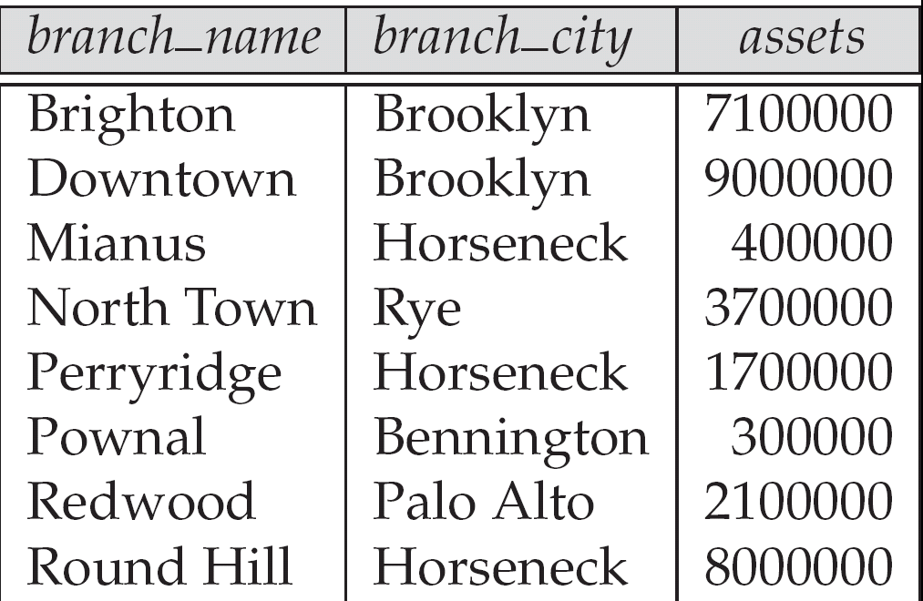
Figure 2.3. The branch relation

Slide 72

Figure 2.6: The loan relation

Slide 73
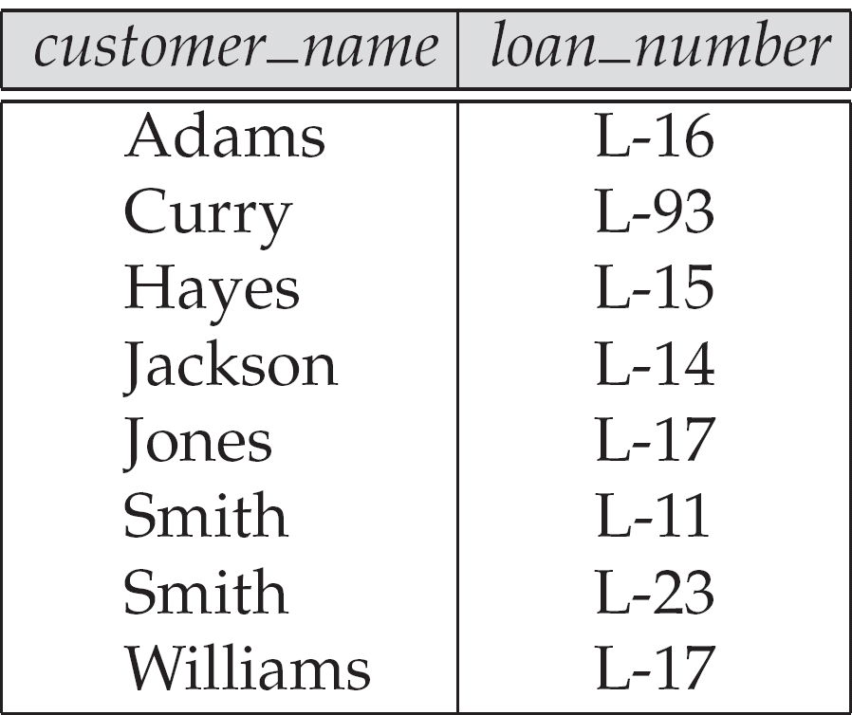
Figure 2.7: The borrower relation

Slide 74
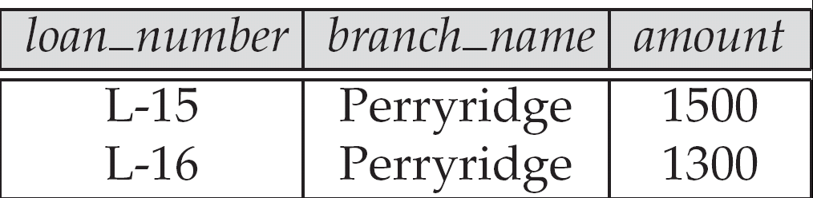
Figure 2.9
Result of σ_{branch_name = “Perryridge”} (loan)

Slide 75
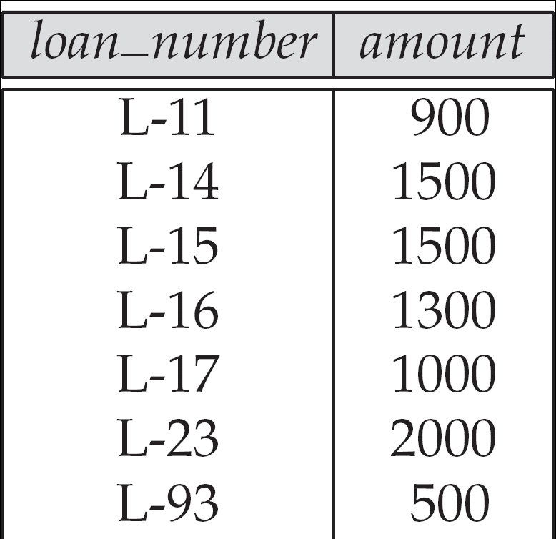
Figure 2.10:
Loan number and the amount of the loan

Slide 76
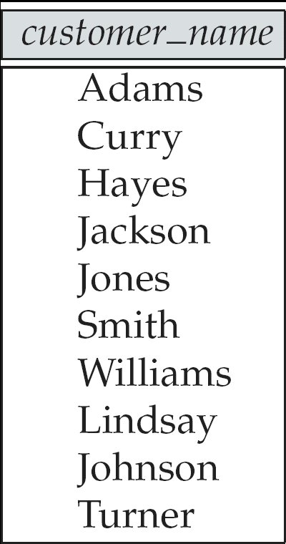
Figure 2.11: Names of all customers who have either an account or an loan

Slide 77
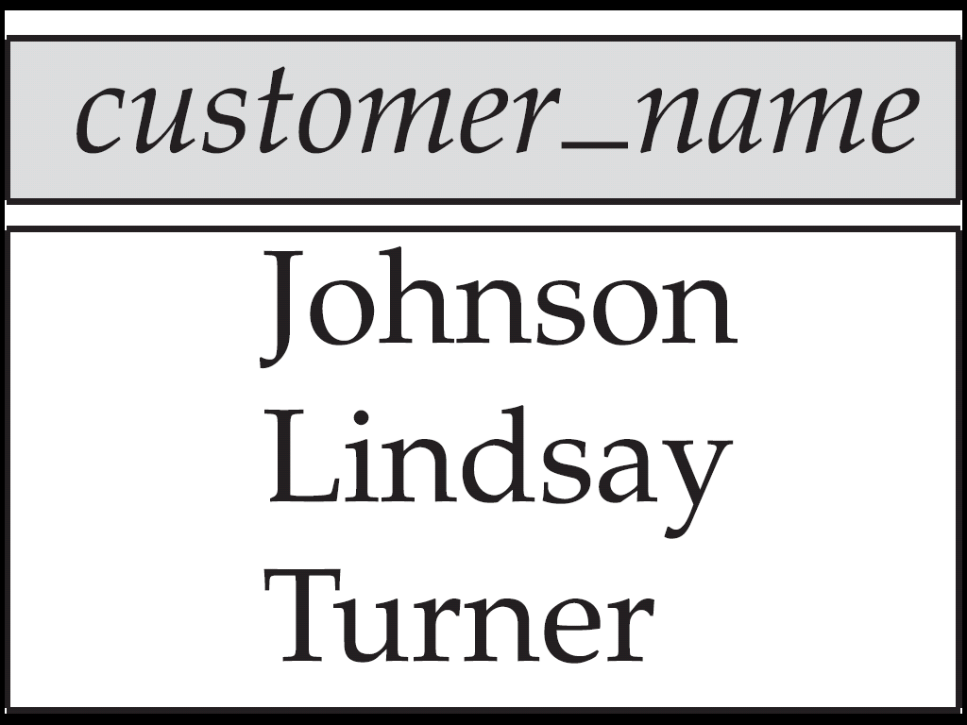
Figure 2.12:
Customers with an account but no loan

Slide 78
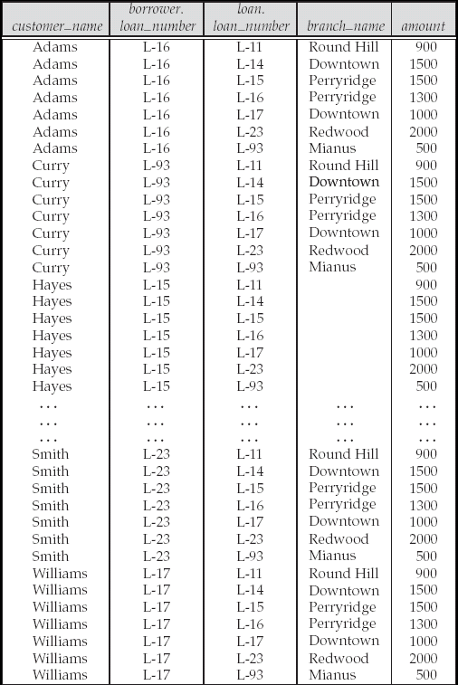
Figure 2.13: Result of borrower |X| loan

Slide 79
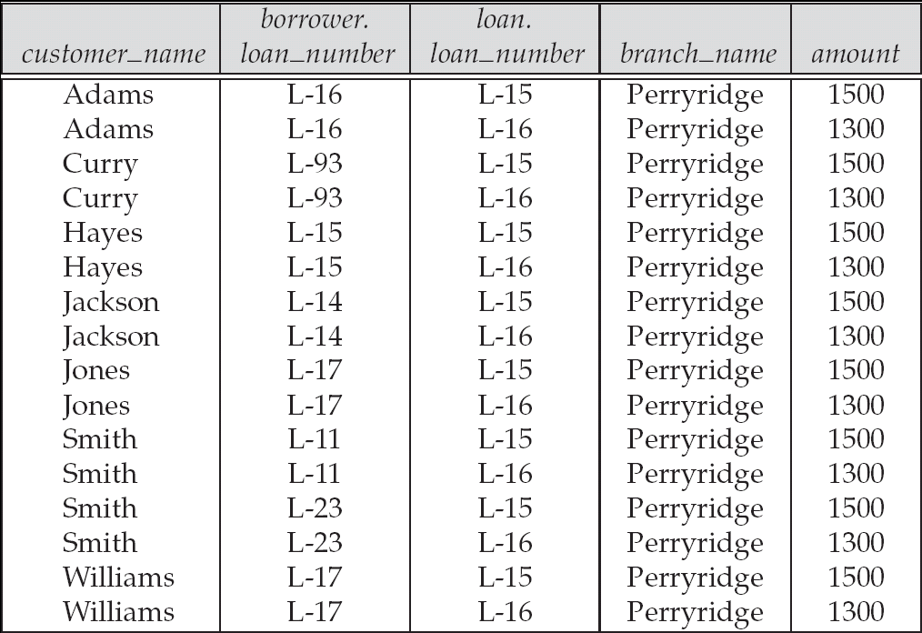
Figure 2.14

Slide 80
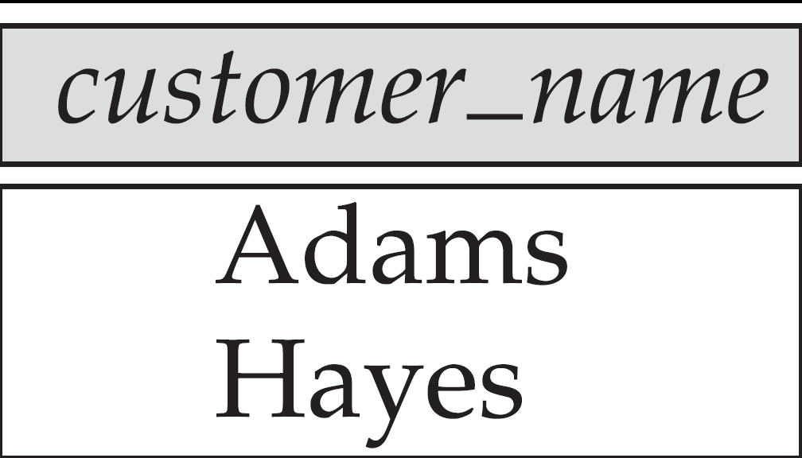
Figure 2.15

Slide 81
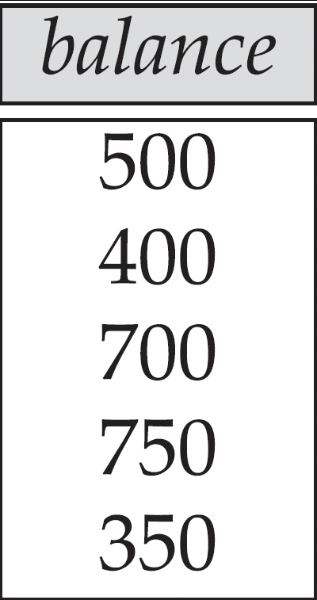
Figure 2.16

Slide 82
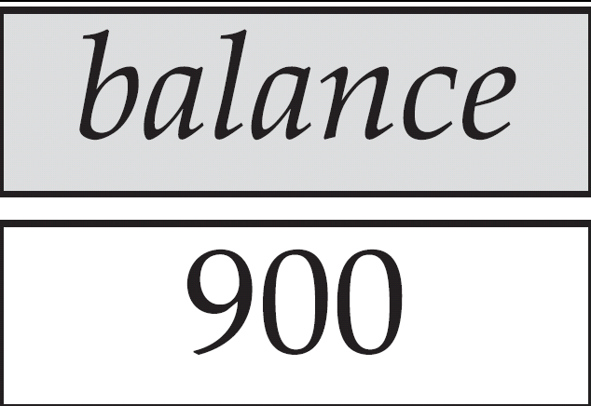
Figure 2.17
Largest account balance in the bank

Slide 83
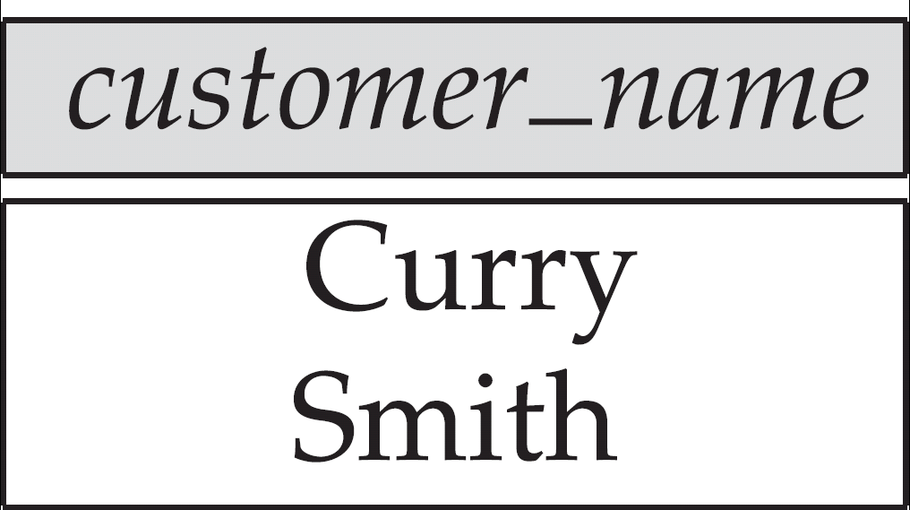
Figure 2.18: Customers who live on the same street and in the same city as Smith

Slide 84
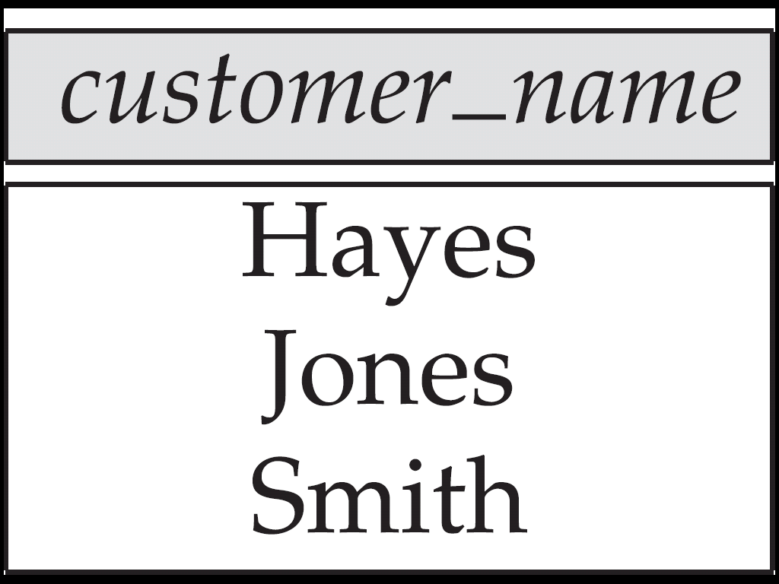
Figure 2.19: Customers with both an account and a loan at the bank

Slide 85
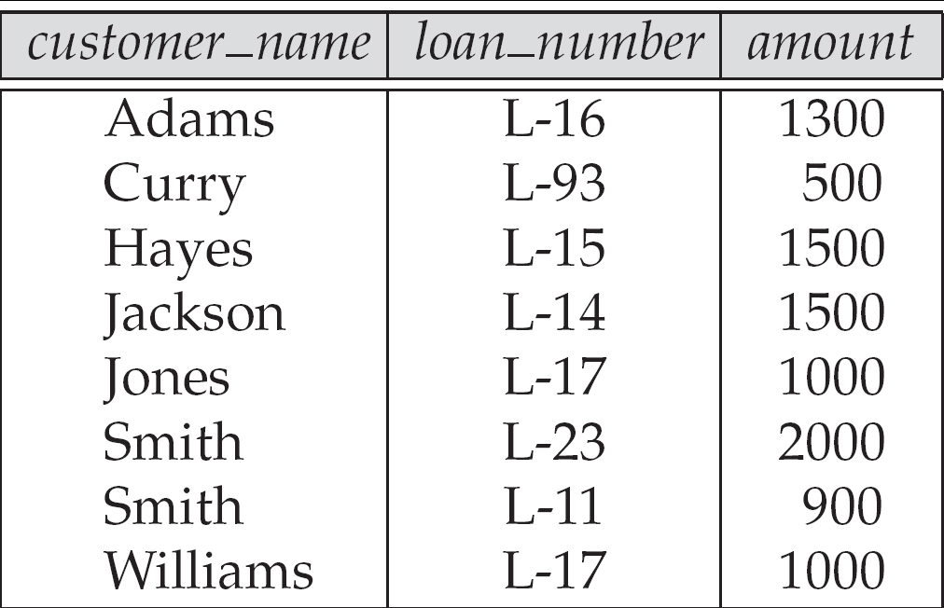
Figure 2.20

Slide 86
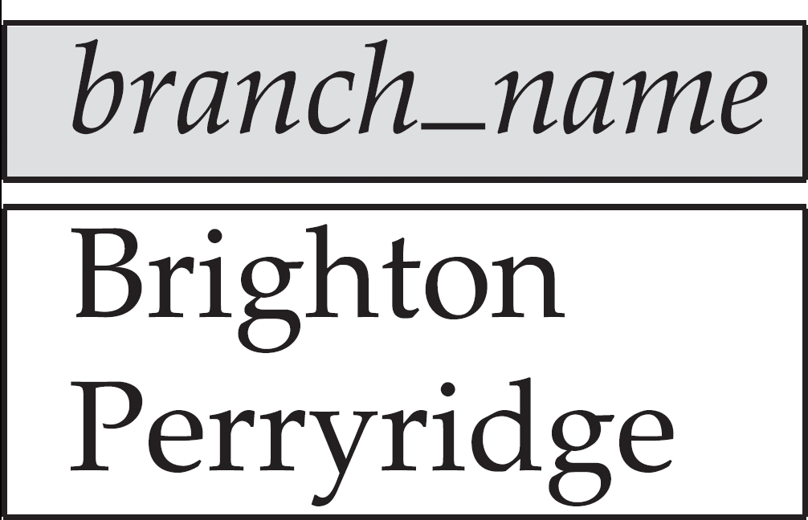
Figure 2.21

Slide 87
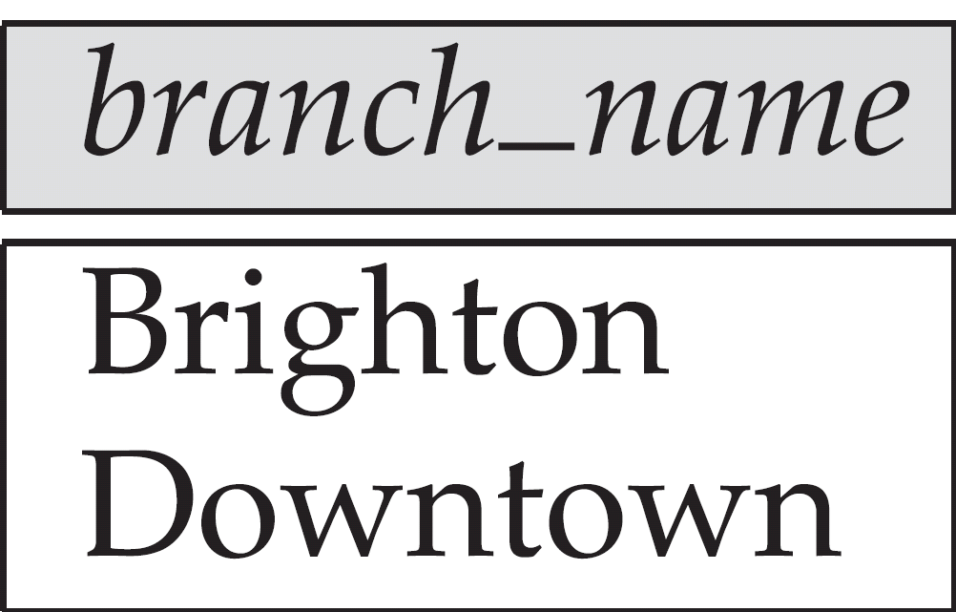
Figure 2.22

Slide 88
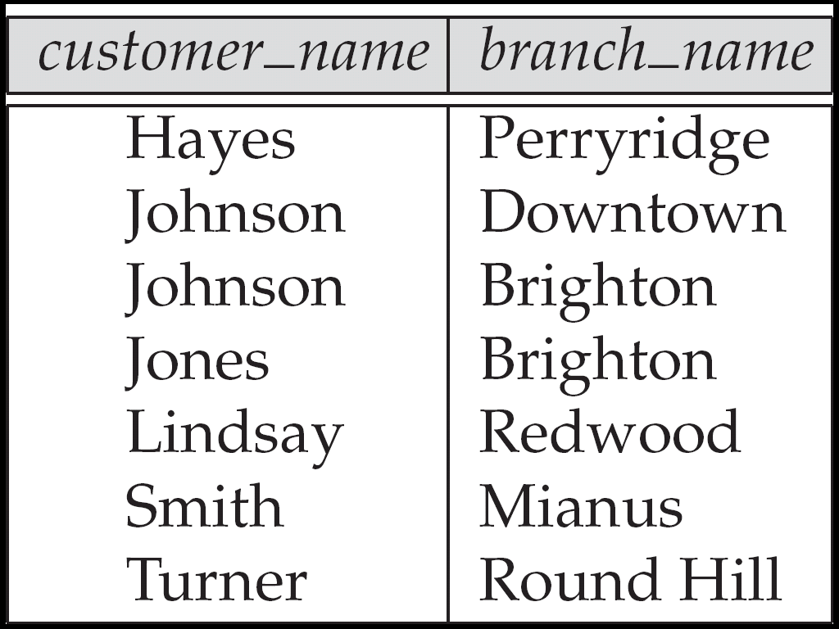
Figure 2.23

Slide 89
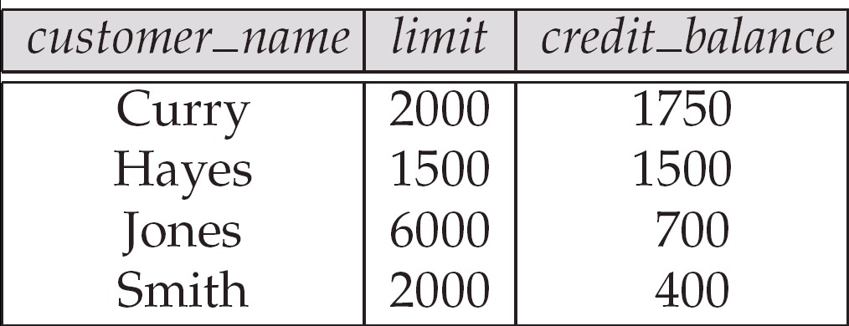
Figure 2.24: The credit_info relation

Slide 90
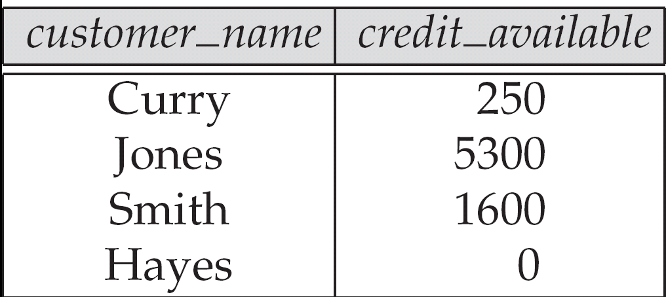
Figure 2.25

Slide 91
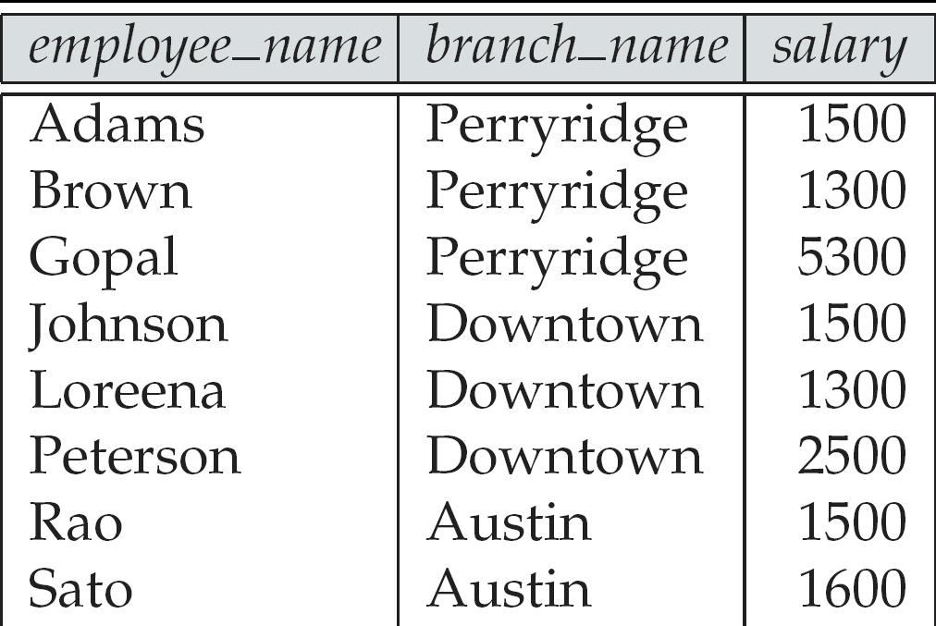
Figure 2.26: The pt_works relation

Slide 92
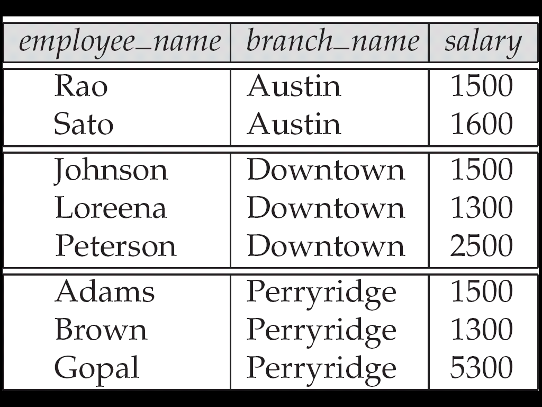
Figure 2.27
The pt_works relation after regrouping

Slide 93
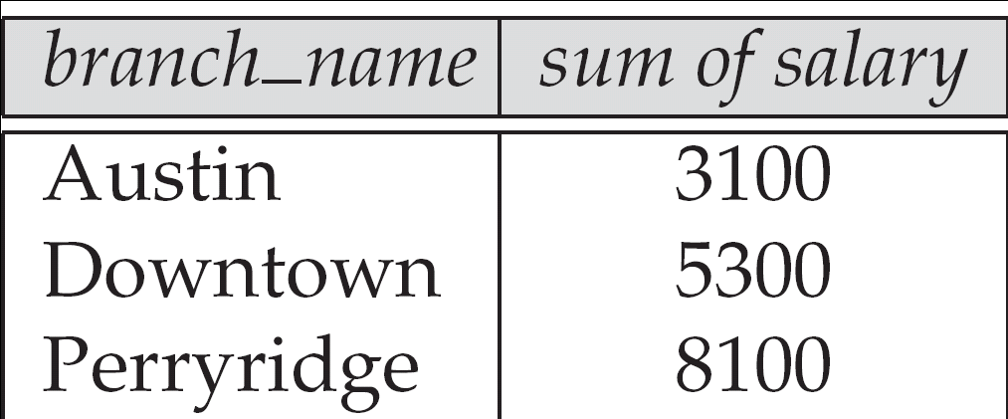
Figure 2.28

Slide 94
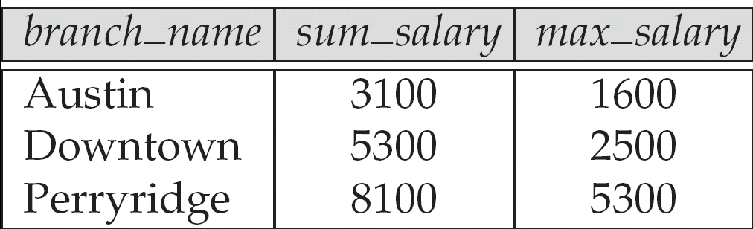
Figure 2.29

Slide 95
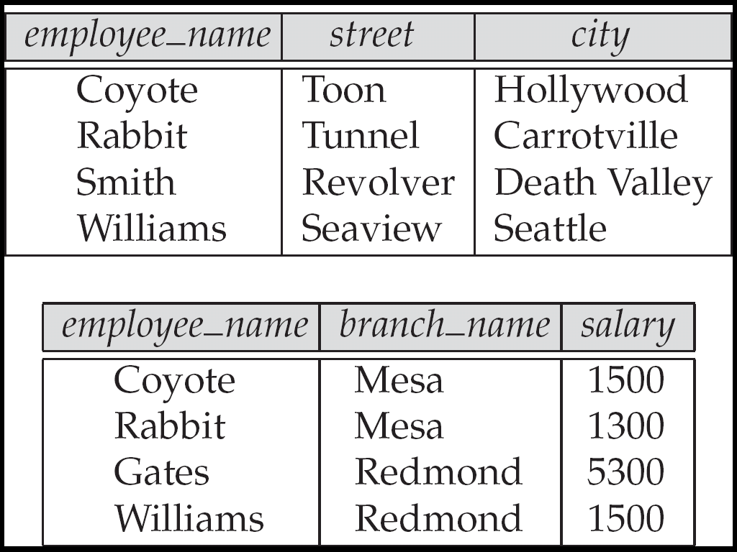
Figure 2.30
The employee and ft_works relations

Slide 96
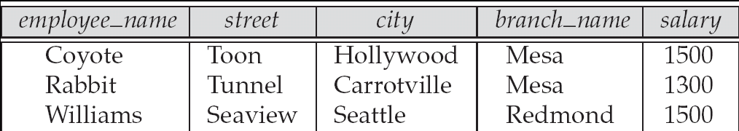
Figure 2.31

Slide 97
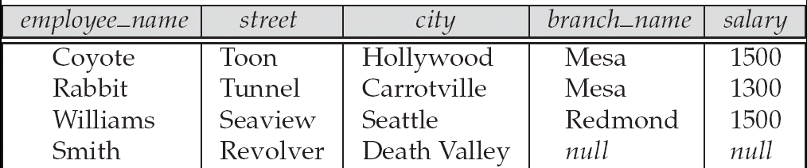
Figure 2.32

Slide 98
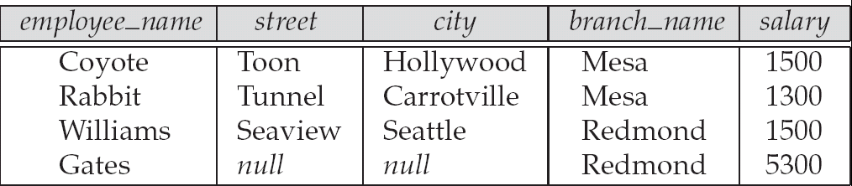
Figure 2.33

Slide 99
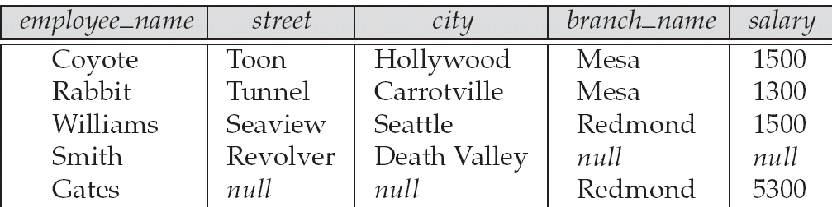
Figure 2.34

